Slide 1
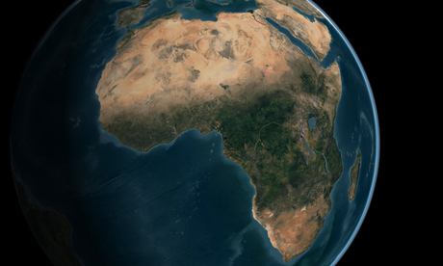
O Continente Africano

Slide 2
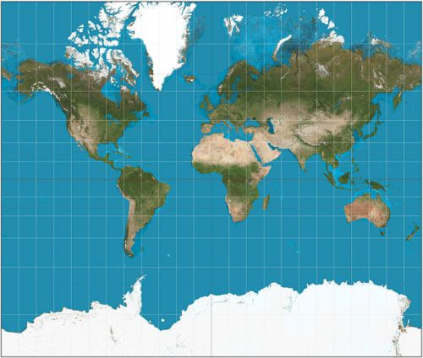

Slide 3
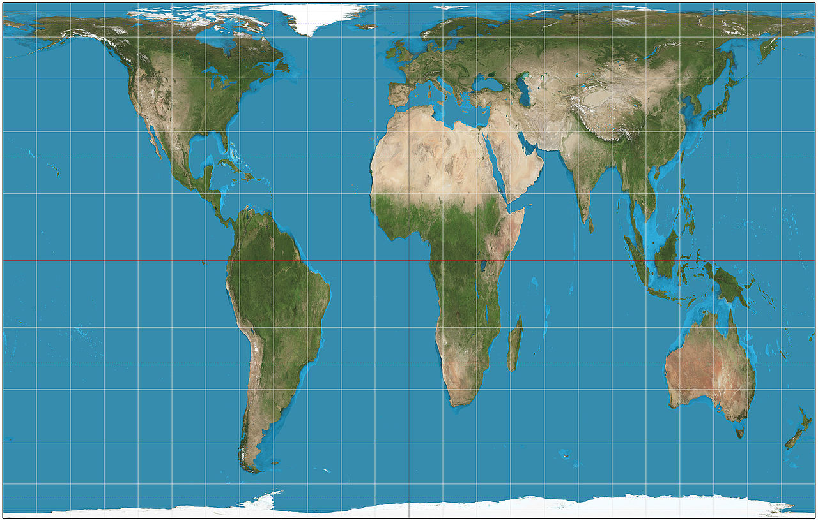

Slide 4
Dados Gerais
1 Bilhão de pessoas. Segundo continente mais populoso.
Terceiro continente mais extenso
54 países independentes
A África inteira corresponde a 1% do PIB mundial.

Slide 5
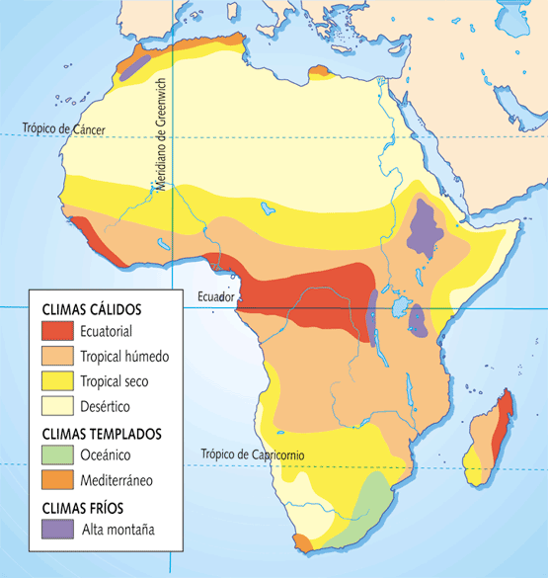

Slide 6
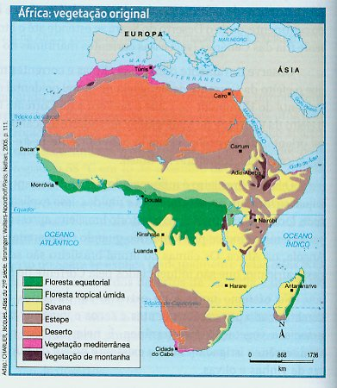

Slide 7
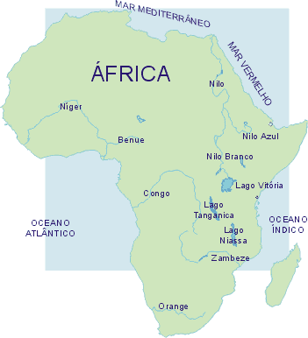

Slide 8
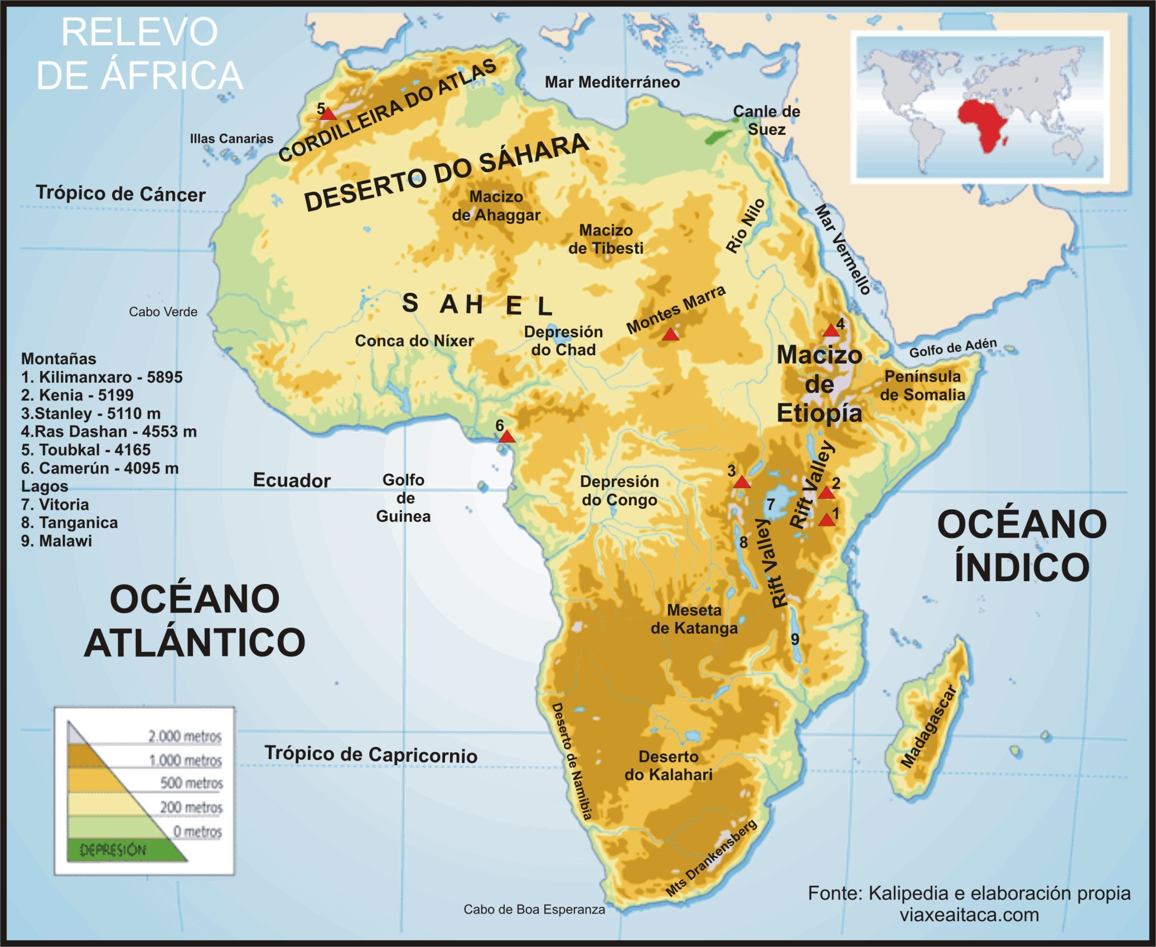

Slide 9
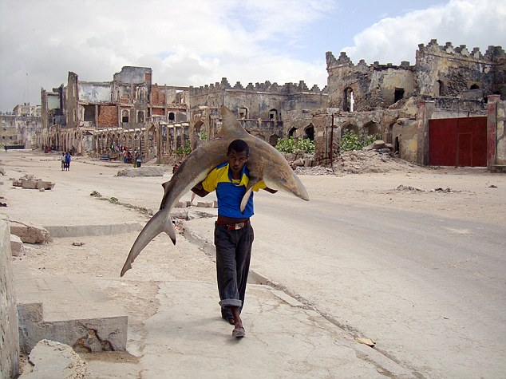
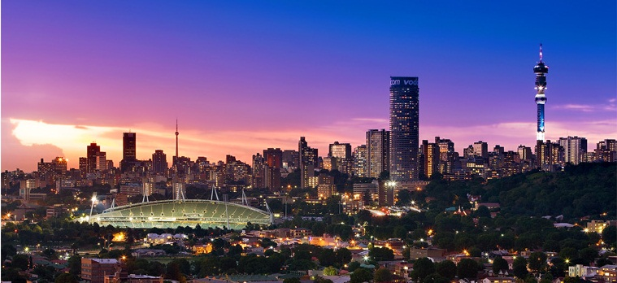

Slide 10
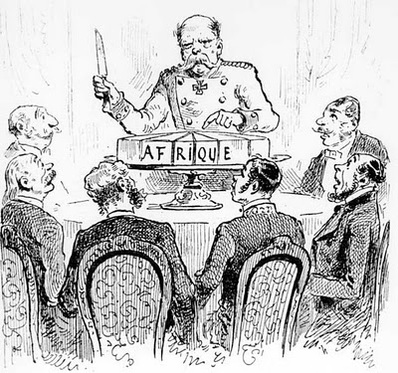
A História da África

Slide 11
A Conferência de Berlim(1884-1885)
Reúne diversos países europeus que dividem o território africano entre si, não levando em conta as características humanas e físicas das regiões. Conhecido também como partilha da África
Estratégia: Uso de força militar e de minorias para governar as maiorias
Motivações: Explorar o continente economicamente e “levar a civilização”
Dura até o fim da Segunda Guerra Mundial

Slide 12
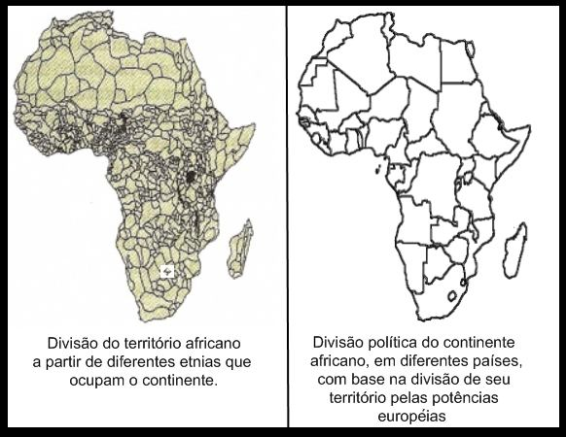

Slide 13
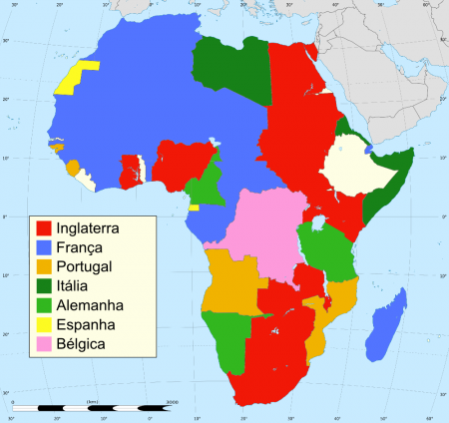

Slide 14
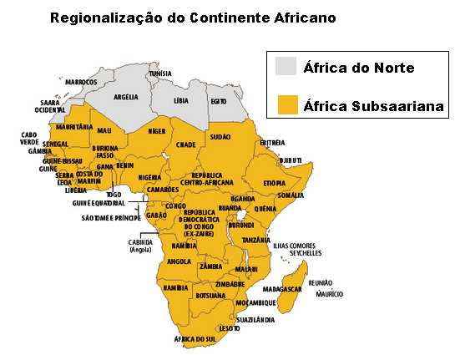

Slide 15
Características
África do Norte, ou África Branca: Predomínio Árabe. Religião Muçulmana. No geral, possui os melhores índices de IDH do continente.
África Subsaariana, ou África Negra: Diversas culturas, população predominantemente negra, baixos IDH’s.

Slide 16
Economia
1% do PIB mundial
Continente altamente subdesenvolvido
Dificuldade em desenvolver uma indústria
Continente rico em minerais como Ferro, Urânio, Petróleo, e metais preciosos(Ouro, Diamante e Prata. ¾ da produção mundial)
Comércio e infraestrutura voltada para exportação

Slide 17
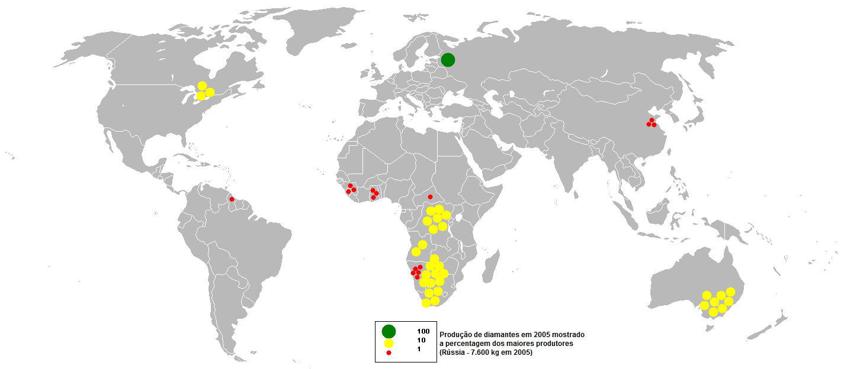

Slide 18
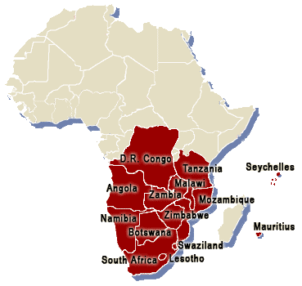
O SADC (Comunidade para o Desenvolvimento da África Austral)

Slide 19
Objetivos
Promover a Industrialização da Região
Investimentos em profissionalização de mão de obra
Combate ao HIV
Buscar uma maior igualdade para as mulheres

Slide 20
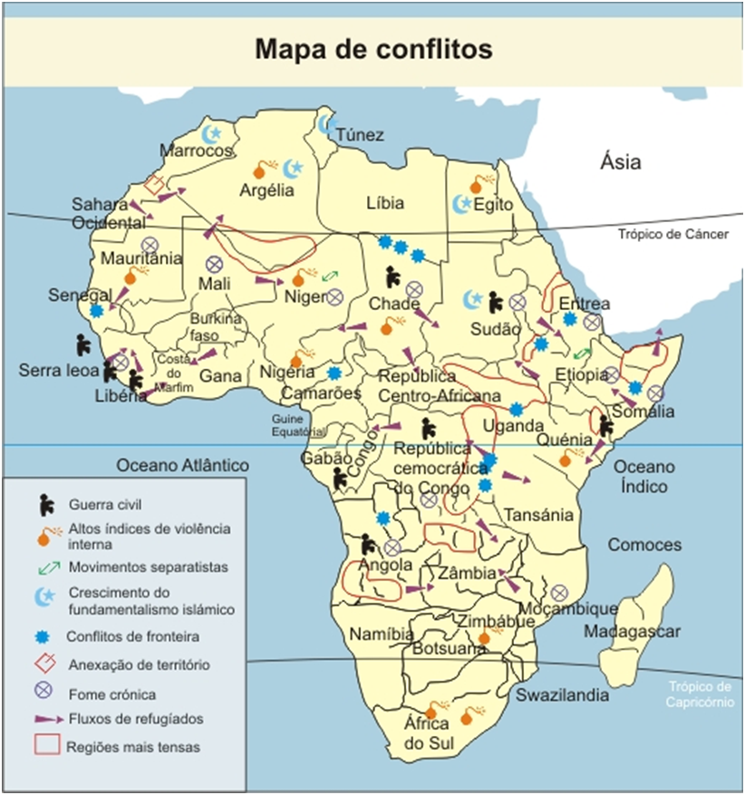
Conflitos

Slide 21
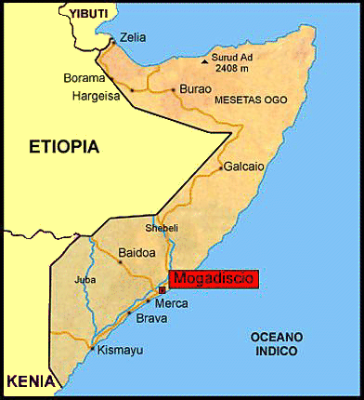
Somália

Slide 22
Somália
Um dos piores IDH’s do planeta
Conhecido como Estado mais falido do mundo
Briga de clãs pelo poder
Governo frágil

